Slide 1
Felépítés, struktúra
Dusza 2024.verseny
Gál Attila Prometheus

Slide 2
</ A szerepköröm
Tervezés, menedzselés
+ Tesztelés
Adatbázis felépítése
Oldalak felépítése, sitemap
Ha valami alapvetően rossz, az az én hibám
Előző évi próbálkozásokból való okulás (spagetti)

Slide 3
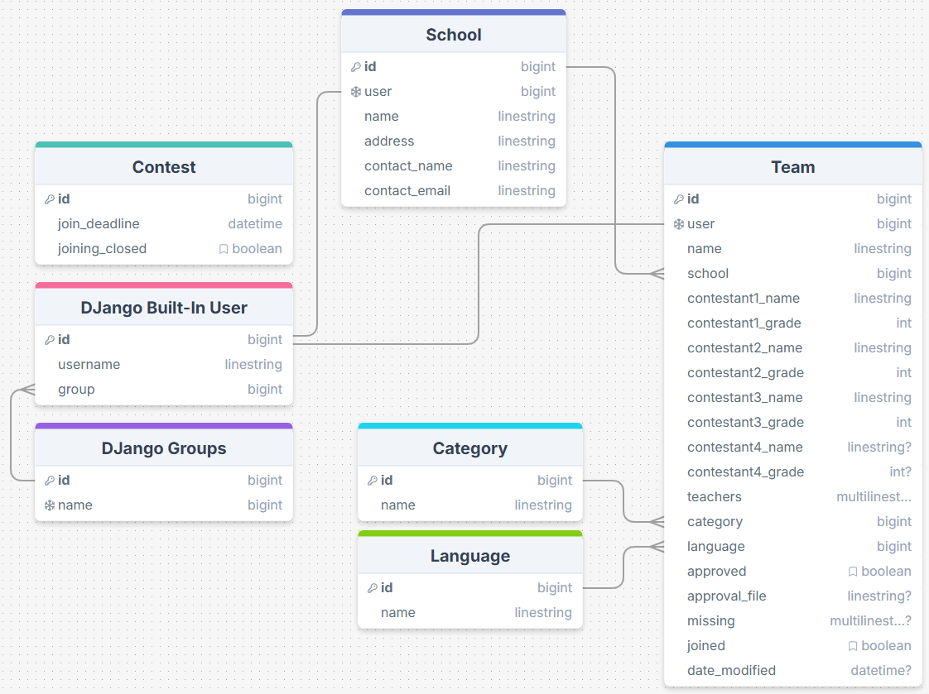
</ Adatbázis
Probléma: CASCADE
Notes:
A struktúra elmagyarázása, a Team table-ben a contestant cuccok indoklása, probléma elmondása: cascade

Slide 4
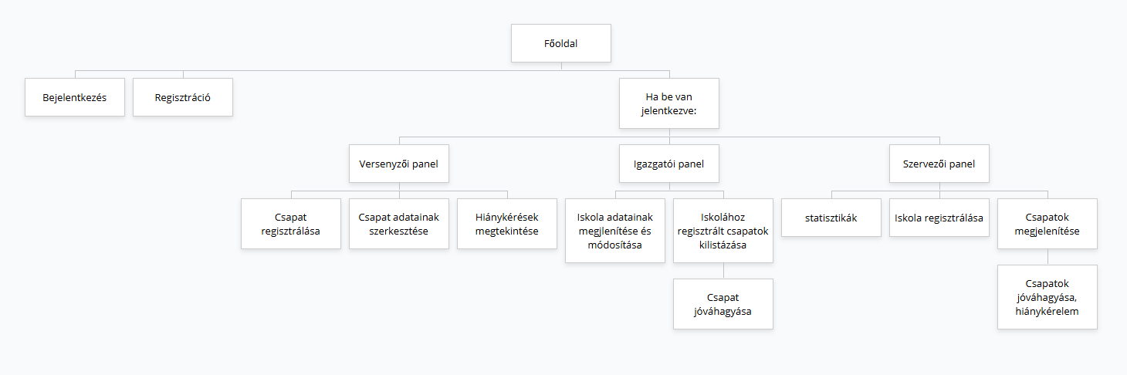
</ Tervezés, menedzselés
Sitemap
Notes:
A sitemap elmagyarázása, az app felépítése

Slide 5
</ A Django appok
category
language
school
dusza_web
team
contest
User
Notes:
appok feladati, felépítés

Slide 6
</ Ide Pápa permission gráfja

Slide 7
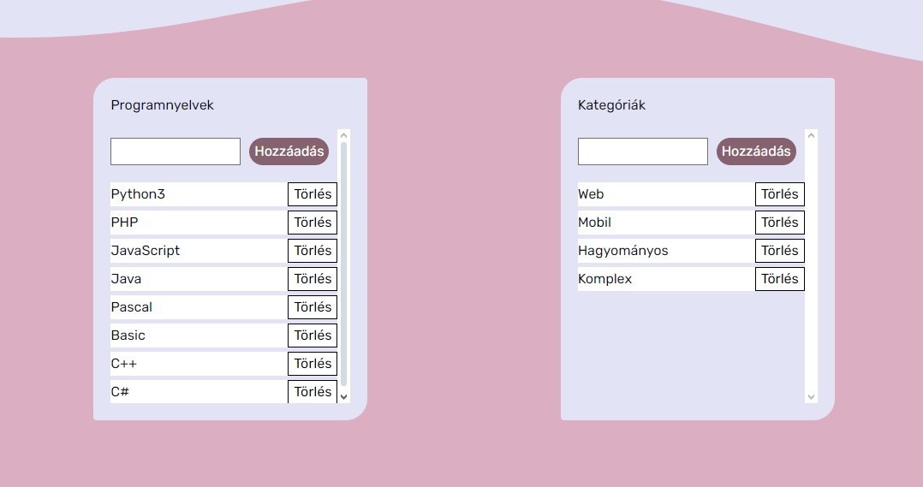
</ Kategóriák, nyelvek kezelése

Slide 8
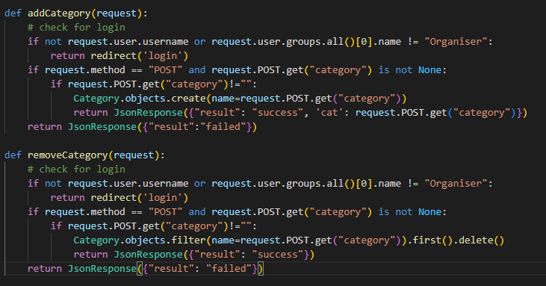
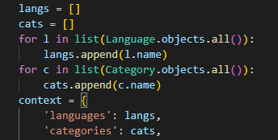
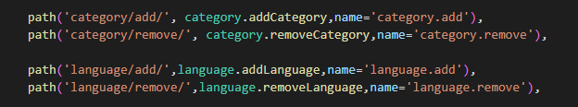
</ Kategóriák, nyelvek kezelése

